Slide 1


蒙娜丽莎婚纱摄影官网
制作者：蔡文卿(20131801)

Slide 2

网站运用的主要技术：
HTML、CSS、CSS3动画、JavaScript、Jquery.

Slide 3


首页：
首页向顾客展示了高端定制系列、时尚态度系列、客片大赏；
banner轮播图，用JS实现；
首页背景使用background-attachment:fixed标签属性；

Slide 4
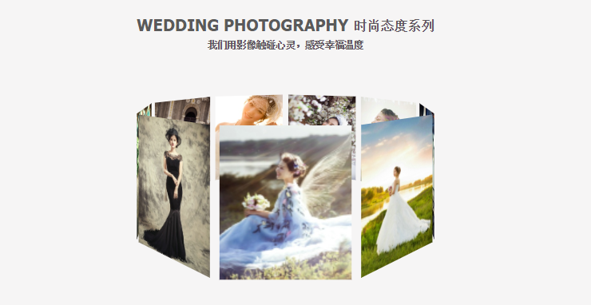
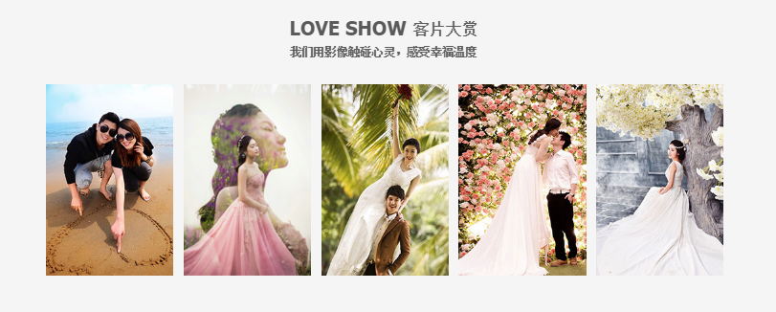
首页：
点击图片，3D旋转木马效果
鼠标划过，3D翻转

Slide 5
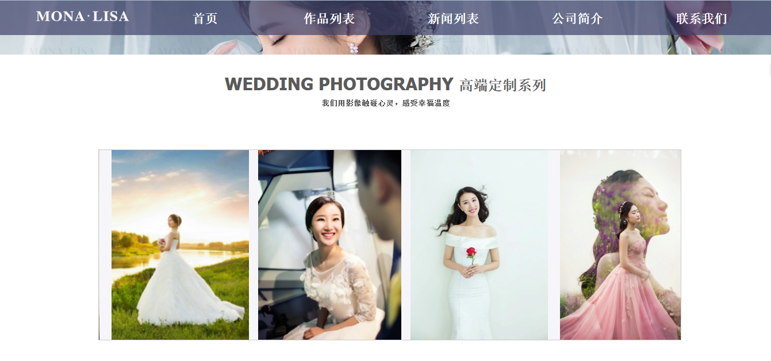
首页：
scollTop():控制菜单显示隐藏

Slide 6
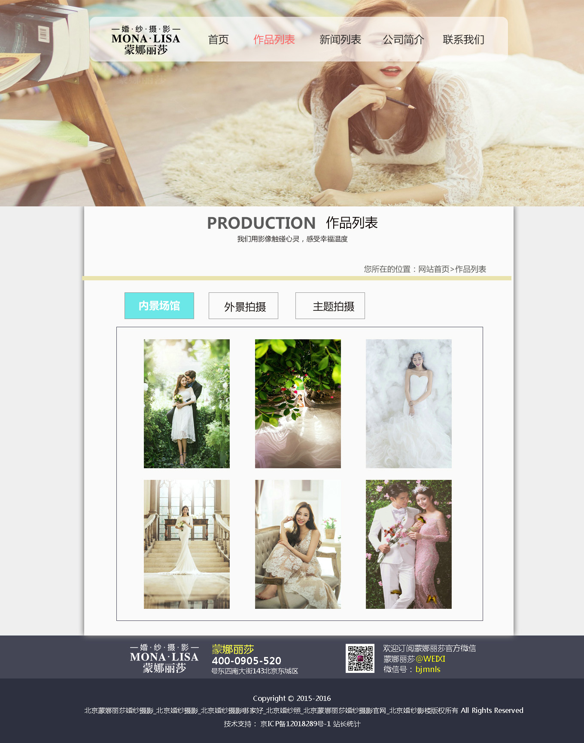
作品列表：
作品列表有作品展示、内景场馆、外景介绍、主题拍摄；
客户可以浏览各种婚纱照风格，找到自己喜欢的风格之后预约拍摄；
主要技术：JS实现选项卡；

Slide 7

作品展示：
具体介绍各种风格婚纱照，让客户更进一步了解各种婚纱照，以便选择！

Slide 8

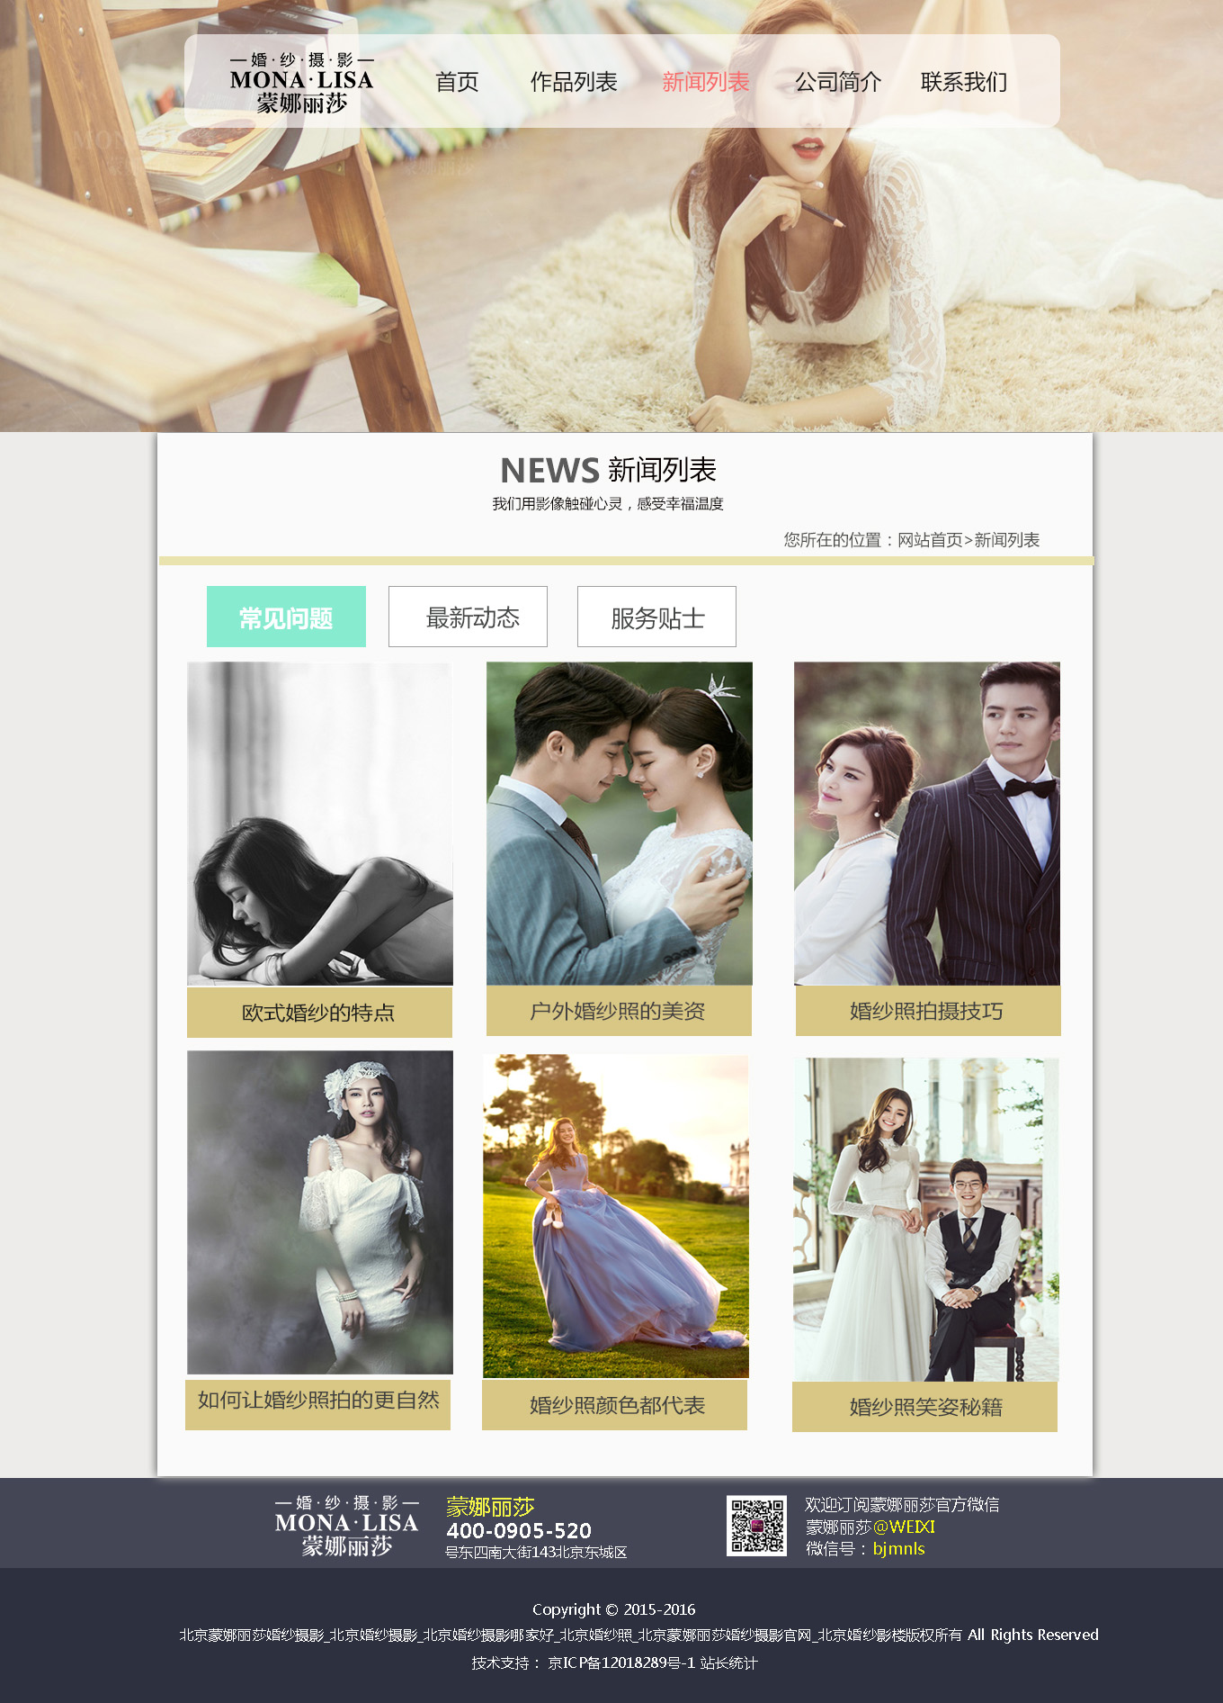
新闻列表：
新闻列表展示了常见问题、最新动态、服务贴士；
本页将婚纱拍摄中常见问题列出来，以及出现各种问题该怎样解决，可以更好的为客户答疑解惑；

Slide 9
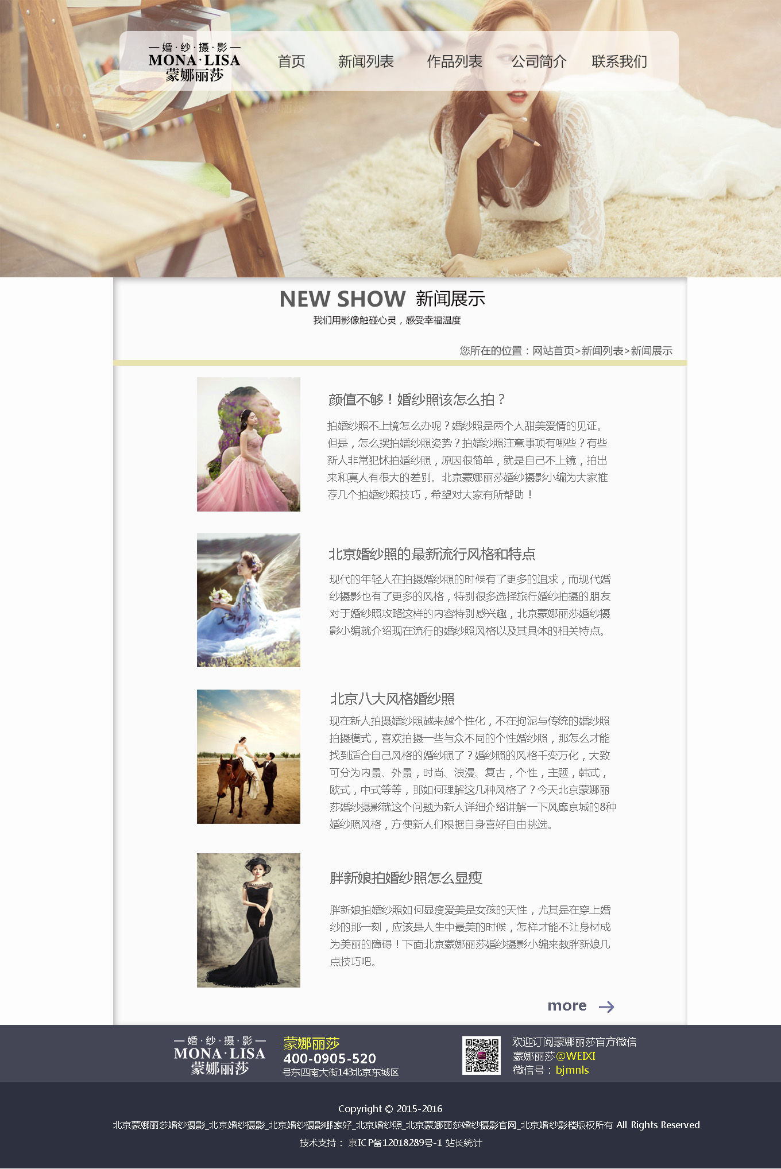
新闻展示：
本页具体展示网站的头条、重大新闻

Slide 10
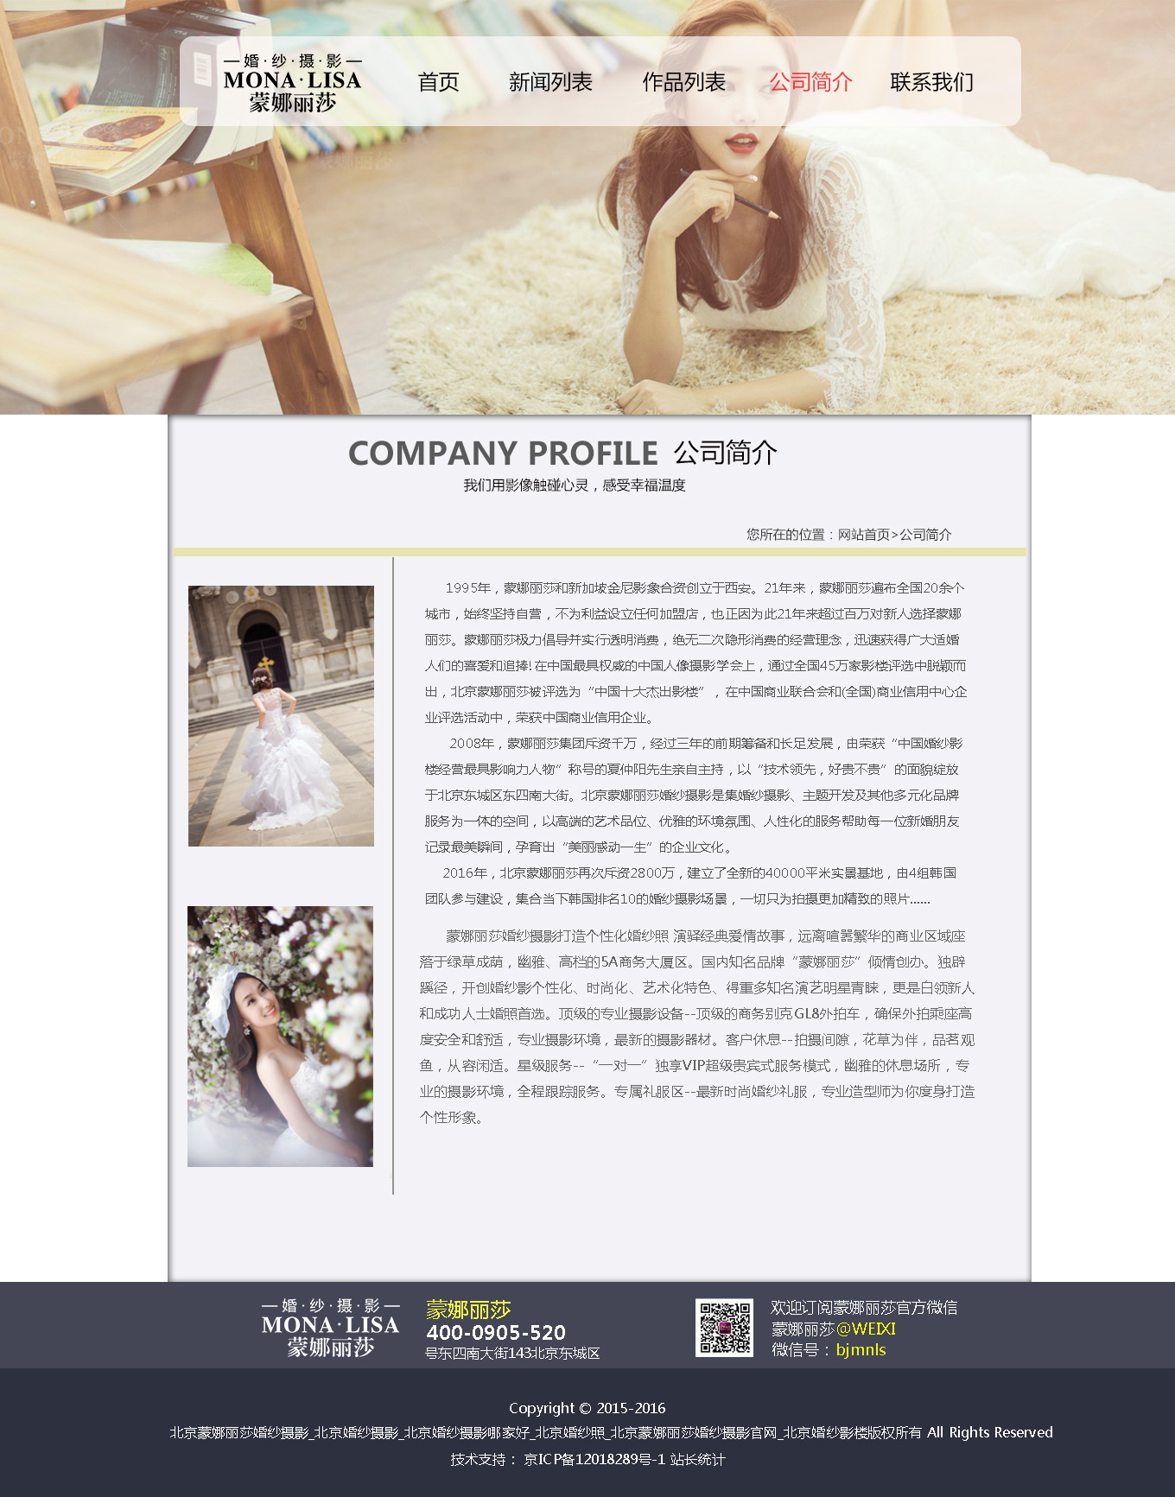
公司简介：
本页对蒙娜丽莎公司的发展、宗旨、未来展望等进行阐述。

Slide 11
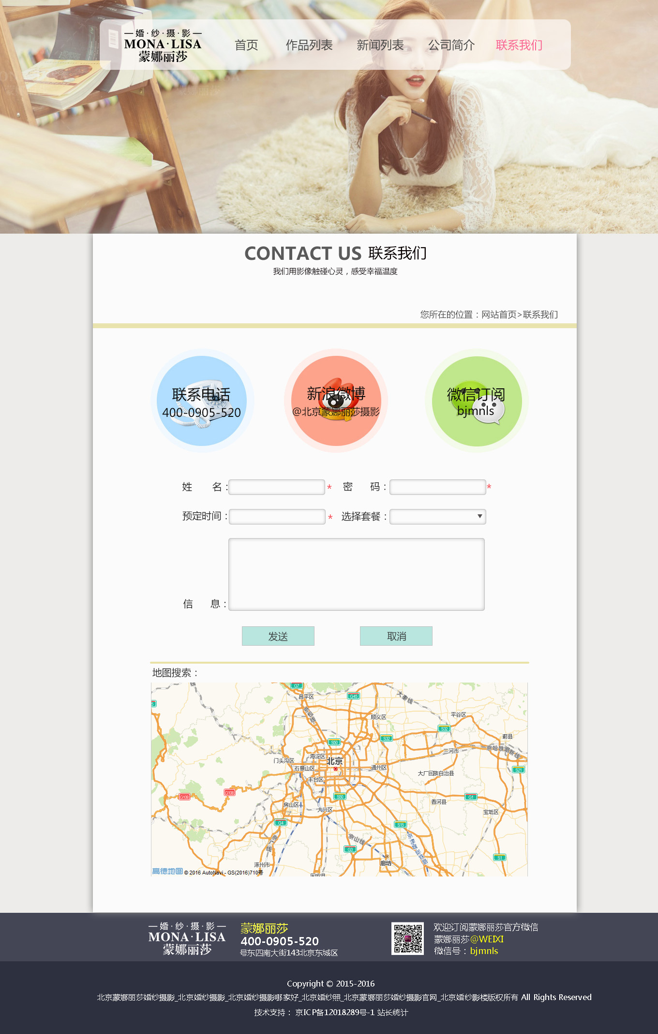
联系我们：
本页向客户展示了蒙娜丽莎公司的联系方式、地址，客户可以提交提前预定的婚纱拍摄套餐。

Slide 12

谢谢观赏！

